Slide 1
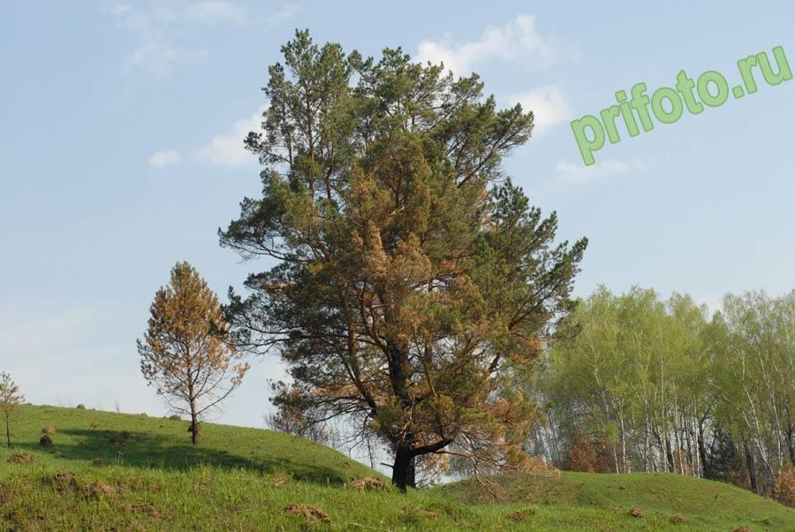
Ma famille
“Mon arbre généalogique”

Slide 3
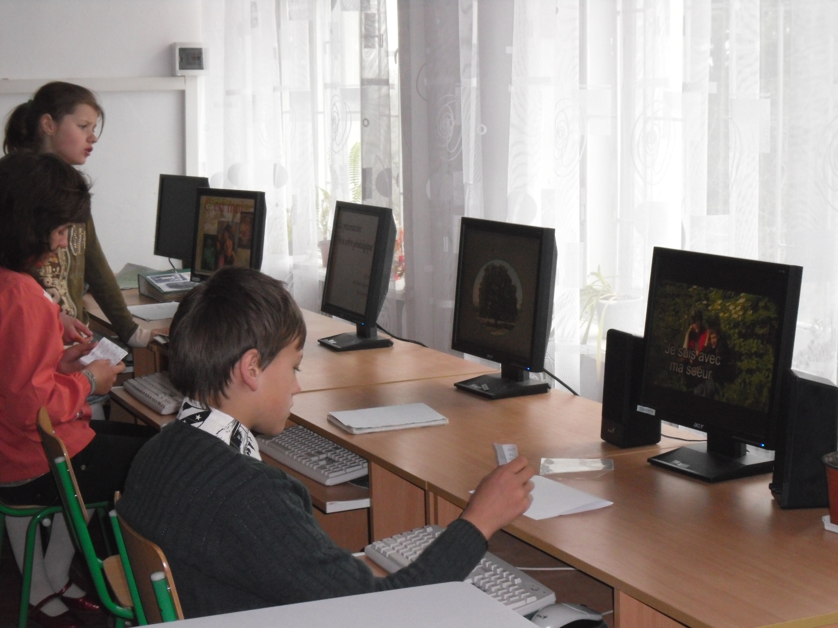

Slide 4
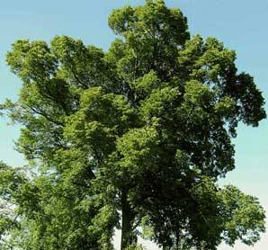
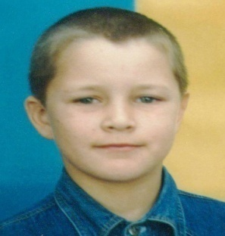
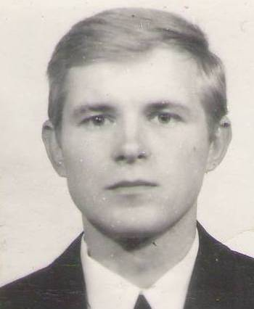
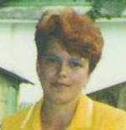
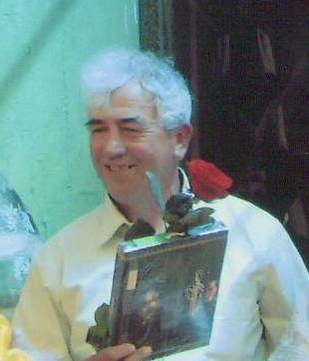
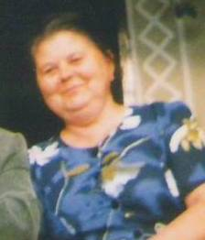
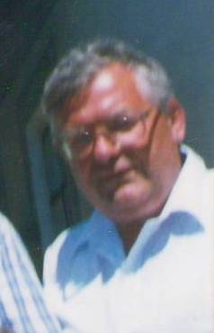
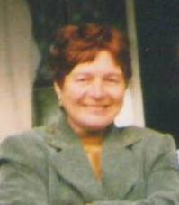
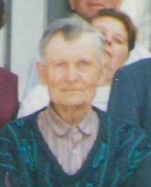
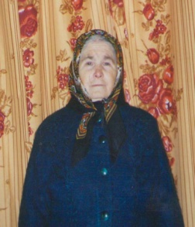
l’arbre généalogique de la famille Rosèvék

Slide 5
La présentation “Mon arbre généalogique”
préparée
par Dacha Kokaréva
Olga Kokaréva

Slide 6
С’еst moi Dacha Kokaréva

Slide 7
Nous sommes ensemble

Slide 8
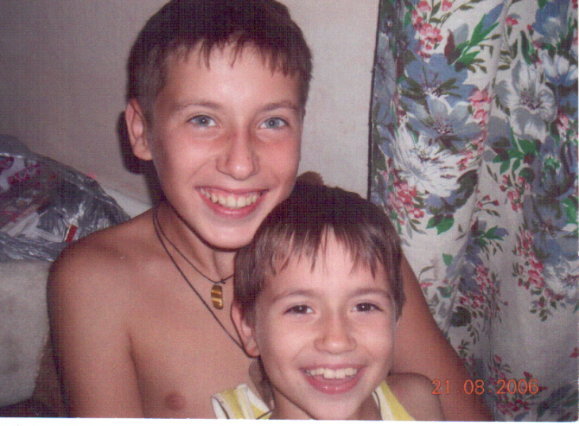
Cousin! Cousine!

Slide 9
Mes parents

Slide 10
Oncle(Віктор) tante (Галина)

Slide 11
Grands-parents(maternels)

Slide 12
Grands-parents(paternels)

Slide 13
Arrière grands-parents(maternels)

Slide 14
Arrière grands-parents(paternels)

Slide 15
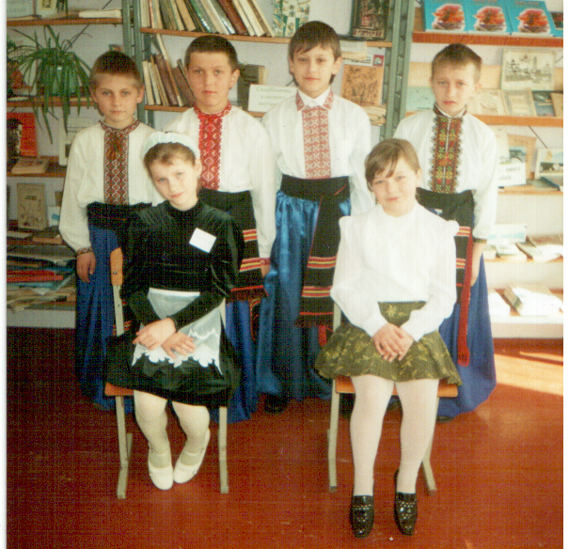
L e r ê v e d e s k o z a k s
à P a r i s

Slide 16
